Slide 1
Deutsche Kulturgeschichte
Şehirlerin Kurulması
Hanse Birliği

Slide 2
Yakl. 1000
Şehirler
kuruluyor
1356
Altın Ferman
800
Karl
Taç Giyme
1789
Fransız İhtilali
I. Otto
962
1200
Hanse
1522
İncil Çevirisi
1618
30 Yıl Savaşları
1806
KRCİ Son
1813-14
Bağımsızlık Savaşları
843
Verdun
1517
Reform
1555
Augsburg Barışı
1806
Ren Birliği
(Rheinbund)
1815
Waterloo
muharebesi
1076
Tevcih Kavgası
1648
Vestfalya Barış Antlaşması
1122
Worms Konkordası
(Wormser Konkordat)

Slide 3
Orta Çağ Şehir
Avrupa’da ilk şehirler M.S. 1000’li yıllarda oluşur.
Yeni kurulan şehirler dışında Worms, Speyr, Köln, Basel, Mainz, Trier, Strazburg gibi şehirler vardır. (Romalılardan kalma)
Ticaretin artması, özellikle deniz aşırı ticaretin gelişmesi sonucu güvenli pazarlara ihtiyaç duyulur.
Nüfus artışı, daha çok yaşam alanına ihtiyaç…

Slide 4
Orta Çağ Şehir
Daha çok ürüne ihtiyaç…
Nehir kıyıları, önemli ulaşım yollarına yakınlık veya çevresi güvenli kabul edilen bölgeler şehirlerin kurulması için tercih edilen yerlerdir.
Tüccarlar ilk başlarda Romalılardan kalma şehirlerde ticaret yapmaya başlarlar, ancak bu şehirler piskoposlar tarafından yönetilir ve onlar da güçlenen bu gruplarla güçlerini paylaşmak istemezler.
Bu şehirlerde önce iktidar mücadelesi yaşanır.

Slide 5
Orta Çağ Şehir
Yeni bir ihtiyaç…
Zamanla şehirlerin aslında kârlı bir iş olduğu fark edilir.

Slide 6
Orta Çağ Şehir
Gerek piskoposlar, gerek prensler (beyler) şehirler kurmaya başlarlar.
İmparatorun kurduğu şehirler bile mevcuttur.
Tüccarlar bu şehirlere vergi ödemekle yükümlüdür.
Tacirler mallarını pazarlamak için tercih ettikleri pazar yerlerinin yakınına yerleşmeye başlarlar.

Slide 7
Orta Çağ Şehir
Şehirlerin merkezinde bir kilise ve belediye binası yer alır.
Bu yapıları çevreleyen gösterişli binalarda şehrin ileri gelenleri, en üst sınıfı temsil edenler yaşar.

Slide 8
Orta Çağ Şehir
Alandan tasarruf etmek için dip dibe ve çok katlı binalar inşa edilir.
Dışarıya doğru sokaklar daralır ve evlerin görüntüsü gösterişten uzaklaşır, burada daha alt sınıflar yaşar.
Şehri çevreleyen surlar vardır.
Pazar yeri…Dükkanlar…

Slide 9
Orta Çağ Şehir
Şehirlerde görev dağılımı önemlidir. Esnaf, zanaatkarlar, işçiler, memurlar…
Ticaret ön plandadır.
Şehirlerde yaşayanlar köydekilere kıyasla daha özgürdür.

Slide 10
Orta Çağ Şehir
Şehirler insanlara özgürlük vaat ettikleri için caziptir.
Zanaatkârların üretiminden sanayileşmeye doğru adım…
Maden yatakları varsa çıkartılır, pazarlanır, işlenir.

Slide 11
Orta Çağ Şehir
1120 Freiburg
1343 Lübeck
1158 Münih
1165 Leipzig
1150 yılında Almanya’da 200 varken …
1250 yılında sayıları 1500’ün üzerindedir…
Ortaçağ’ın sonunda ise 5000 civarı.

Slide 12
Orta Çağ Şehir
Prensler veya Krallar (şehirlerin sahipleri) tüccarlara ve şehirlerinde yaşayanlara bir takım haklar vermek zorundadır.
1. Stadtrecht – Şehirlerde yaşayanlar bir takım haklara ve bazı sorumluluklara sahip olurlar. (özgürlük, mülkiyet, veraset)
2. Marktrecht – Pazar kurma hakkı.

Slide 13
Orta Çağ Şehir
Bazı şehirler çok güçlenir, bağımsız hale gelirler. Ör: Augsburg, Frankfurt, Nürnberg, Lübeck, Ulm…
1806 yılında hemen hemen tüm bağımsız şehirler prensliklere (küçük devletçiklere) bağlanır. Bremen ve Hamburg hariç.

Slide 14
Orta Çağ Şehir
Reichsstäte: İmparatora bağlı şehirler. Kendi kendilerini yönetirler. En zengin ve özgür şehirlerdir.
Nürnberg, Augsburg, Frankfurt
Landesfürstliche Städte: Bir prense veya krala bağlı olan şehirlerdir. Daha bağımlıdırlar.
Üniversite şehirleri: Bir üniversite etrafında gelişen şehirler. Ör: Heidelberg

Slide 15
Orta Çağ Şehir
Şehirlerde sosyal sınıflar birbirinden ayrılır.
Belediye başkanı, bürokratlar, büyük tüccarlar, akademisyenler…
Zanaatkârlar, küçük esnaf ve küçük tüccarlar, öğretmenler, memurlar…
Hizmetkârlar, işçiler, gündelikçiler…
Dilenciler, işsizler…

Slide 16
Orta Çağ Şehir
Şehirlerde görev dağılımı önemlidir. Esnaf, zanaatkarlar, işçiler, memurlar…
Ticaret ön plandadır.
Şehirlerde yaşayanlar köydekilere kıyasla daha özgürdür.
Şehirler insanlara özgürlük vaat ettikleri için caziptir.
Zanaatkârların üretiminden sanayileşmeye doğru adım…
Maden yatakları varsa çıkartılır, pazarlanır, işlenir.

Slide 17
Hanse Birliği

Slide 18
Hanse Birliği
Hanse 12.- 17. Yüzyılları arasında Alman tüccarların oluşturduğu bir birliktir.
Dünyanın örgütlü ilk ticaret birliğidir
Alman prenslikleri dışındaki bölgelerde faal olan tüccarlar için kurulmuştur.
Bir tüccar birliği olarak başlayan Hanse, daha sonraları “Hanse Kentlerine” evirilmiştir.

Slide 19
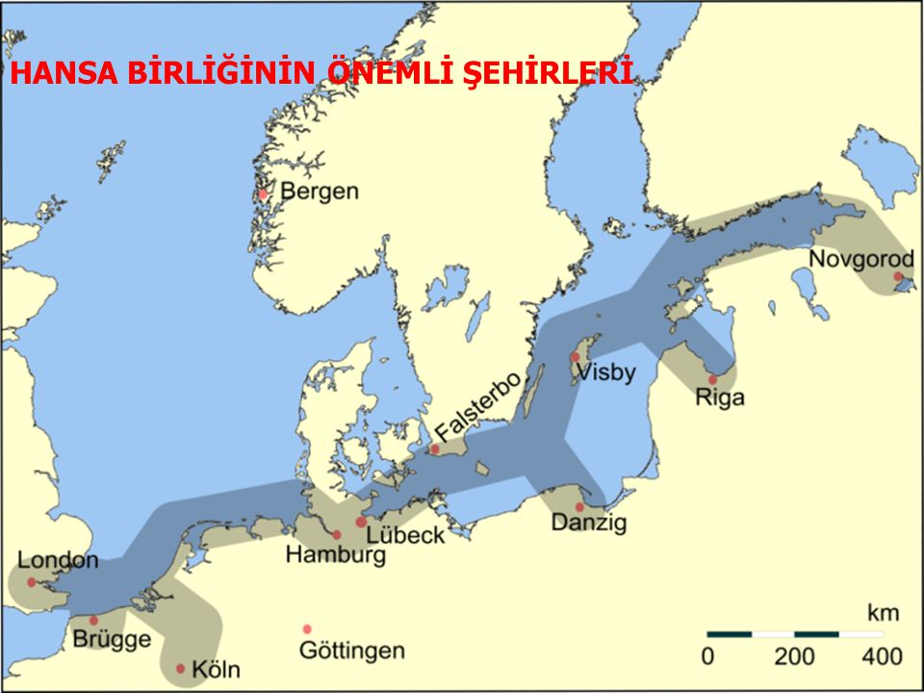

Slide 20
Hanse Birliği
Önemli bir ticari ve ekonomik güç olarak, Avrupa ve dolayısıyla Dünya ticaretindeki belirleyici aktörlerden biri olmuştur.
Hanse, bugünkü gümrük birliklerine benzer şekilde örgütlenmiştir ve üye ülkelerdeki tacirlerin korunması amacıyla kurulmuştur.

Slide 21
Hanse Birliği
Amaçları arasında rakiplere karşı rekabet ortamı yaratmak da vardır.
Üye şehir devletleri için ‚ayrıcalıklar‛ ticaret politikasının temelini oluştururdu.
Bunun doğal bir sonucu olarak, birlik dışından gelen malların, bugünkü tabirle ‚serbest dolaşıma girmesi‛, gümrük vergisi ve diğer kesintilerin ödenmesine bağlı idi.

Slide 22
Hanse Birliği
Örneğin, gemi konvoyları hazırlamakta, bunların korunmasını sağlamakta ve ticari tekel oluşturarak yünü en düşük fiyata toptan almaktaydılar.
Alman Hanse Birliği her ne kadar bir birlik meclisi tarafından yönetilen, bölgeler ve menziller halinde bölümlere ayrılmış, vergiler alan, siyasal bir iktidarsa da, her ne kadar askeri güç olarak emrinde katı disipline çok önem verilen bir savaş filosu bulunuyorsa da, yine de başlıca amacı, sadece denizlerde egemenlik kurmak olan, bir ticari güç halinde kalmıştır.

Slide 23
Hanse Birliği
Başta Alman şehir devletleri olmak üzere, Kuzey Avrupa ağırlıklı bir yapı içinde Norveç, Polonya, İsveç, Estonya, Letonya, Litvanya, Finlandiya, Rusya, Belarus, Belçika, Fransa, İngiltere, Hollanda’nın iki yüze yakın şehir devleti Hanse çatısı altında ticari birlik olarak örgütlenmiştir.
Hanse'nin gelişimi, şehirlerin gelişimi ile yakından ilgilidir. Hanse, oluşumu ve gelişimi açısından kentseldir.

Slide 24
Hanse Birliği
Hanse Birliği, idari yapısını Meclis şeklindeki oluşuma dayandırmıştır.
Birlik, 16. yüzyılın ortalarına kadar önemli bir ticari ve ekonomik güç olarak, Avrupa ve dolayısıyla dünya ticaretindeki belirleyici aktörlerden biri olmuştur.
Hanse politikasının araçları: boykot, ambargo, ticaret üslerinin yerinin değiştirilmesi, itaatsiz üyelerin Hanse’dan çıkarılması şeklindedir.
Bu politikaların etkisiz olduğu durumda ise Hanse savaşırdı.

Slide 25
Hanse Birliği
Hanse’liler, Norveç’in kerestesini, İsveç’in demir ve bakırını, Prusya’nın tahıl ve kehribarını, Rusya’nın balmumu ve kürkünü alıyor ve bunları Batı’nın gelişmiş toplumlarına satıyorlardı.
Bugünkü terminolojiyle büyük ölçüde transit ticaret, aynı şekilde İngilizlerin yününü, Flandra bezini, Gaskonya şarabını ve Asya’dan getirtilen baharatı ihraç etmek suretiyle gelişmiş bir dış ticaret yaklaşımı içindeydiler.

Slide 26
Hanse Birliği
Baltık Denizi’ni ve Rusya’nın büyük bölümünü Batılı ticaret firmalarına kapatmışlardı.
Eriştiği güç de bir ölçüde buradan kaynaklanıyordu.
Antwerp’ten Novgorod’a uzanan bir şerit, Hanse Birliği’nin ticari hâkimiyeti altındaydı.

Slide 27
Hanse Birliği
Portekiz’den, Kuzeybatı Rusya’ya kadar uzanan ticari gücü sayesinde Hanse Birliği, 300 yıl boyunca güçlü ve başarılı politikası ile Hollanda, İngiltere, İskandinavya ve Rusya’nın büyüyen rekabetine karşı koyabilmiştir.
Çıkarlarını korumak amacıyla Hanse (her Hanse şehrinin birliği olarak), politik ve askeri olarak da birlikte hareket etmekteydi.

Slide 28
Hanse Birliği
Hanse Birliğinin şehirleri dört bölgede yer almıştır:
Batı Baltık (Ostsee) bölgesinin başında Lübeck,
Rhen (Rheinland) bölgesinin başında Köln,
Sakson (Saxon) bölgesinin başında Braunschweig,
Doğu Baltık bölgesinin başında Danzig/Gdansk yer almaktaydı.

Slide 29
Hanse Birliği
Savunma için sarf edilen çaba ve harcamalara rağmen Hanse Birliği kesinlikle kendi ordusunu veya donanmasını oluşturmamış, askeri güçler, bağımsız şehirlerin sorumluluğunda kalmıştır.
Birlik, düşmanlarına karşı daima diplomasi, dayanışma ve ekonomik baskı uygulamayı tercih etmiştir

Slide 30
Hanse Birliği
15. yüzyıldan itibaren Hanse, birçok ülkede etkisini gitgide kaybetmeye başlamıştır.
Çünkü hükümdarlar, Hollanda ve İngiltere ile kendileri de ticaret yapabileceklerinden kendilerini artık Hanse’dan bağımsız ve üstün görmekteydiler.
Danimarka, Hollanda ve Rusya hükümdarları politik güçlerini kazandıktan sonra Hanse şehirlerinin ticaretteki ve balıkçılıktaki monopol durumu tehlikeye girmiştir.

Slide 31
Hanse Birliği
Hanse tüccarlarının yüzyıllar boyunca koruduğu imtiyazlar ve vergi muafiyetleri kısıtlanmış, Danimarka, 1429 yılında geçen ticaret gemilerinden düzenli olarak gümrük vergisi almaya başlamıştır.
Amerika ve Hindistan´a uzanan deniz yollarının keşfi Alman tüccarlarını büyük zarara uğratmıştır.
Ticaretin ağırlık merkezi batıdaki denizaşırı ülkelere taşınmış ve Hanse'nin gücü giderek azalmıştır.

Slide 32
Hanse'nin sona ermesindeki başlıca nedenler
1. Ringa balığının, Hanse'nin avlanma tekeli bulunmayan Kuzey Denizi’ne göç etmesi.
2. Reform Hareketi (büyük perhiz kuralları ringa balığı tüketimini kısıtlamıştır.).
3. Merkezi devletlerin güçlenmeleri.
4. Yeni keşfedilen deniz yolları ile yeni ticaret yollarının açılması.
5. Yeni pazarlar ve sömürgecilik.
6. Kontrolsüz genişleme.

